Slide 1


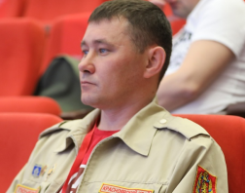
Программа дополнительного образования военно-патриотического объединения.
ВСЕРОССИЙСКОЕ
ВОЕННО-ПАТРИОТИЧЕСКОЕ ДВИЖЕНИЕ
«ЮНАРМИЯ»
Программа ДО ВПО «ЮНАРМИЯ».
Почепнев Владимир Петрович – руководитель военно-патриотического объединения
«ЮНАРМИЯ» МБОУ СШ № 62 г. Красноярска

Slide 2

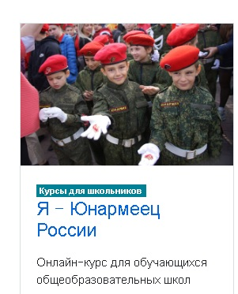
ОНЛАЙН – КУРС «Я – ЮНАРМЕЕЦ РОССИИ»
Чтобы наполнить содержанием образовательный процесс юнармейских отрядов Региональный Штаб ЮНАРМИИ г. Красноярска совместно с КГПУ им В.П. Астафьева разработал онлайн – курс «Я –юнармеец России».

Slide 3

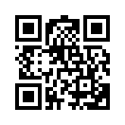
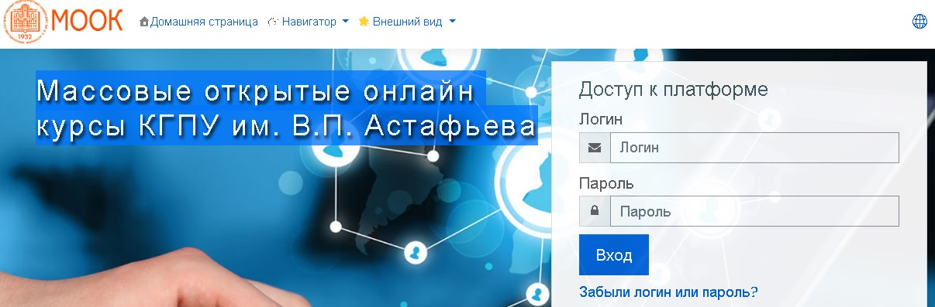
Ссылка на онлайн – курс «Я – ЮНАРМЕЕЦ РОССИИ».
QR – код на курс
https://mooc.kspu.ru/

Slide 4
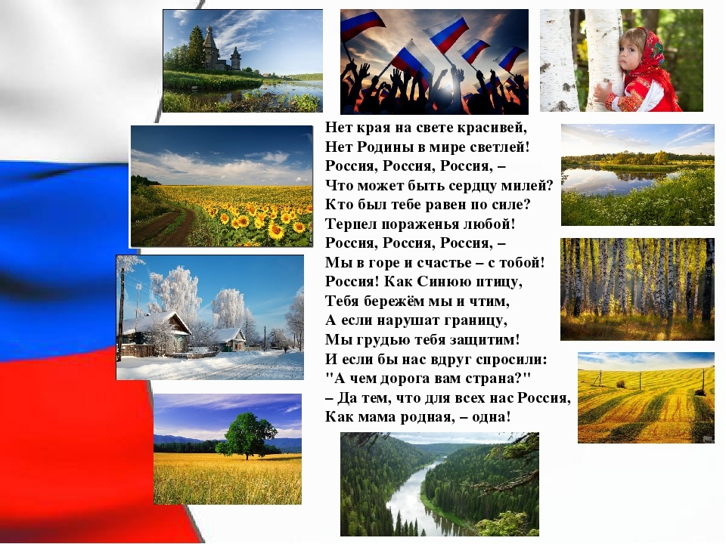
Символы государства. Вводное занятие.

Slide 5
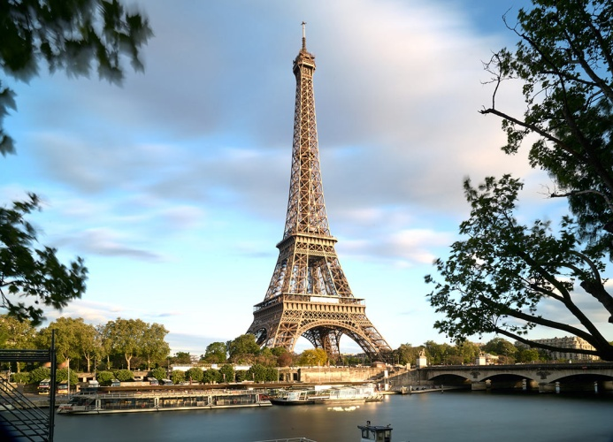
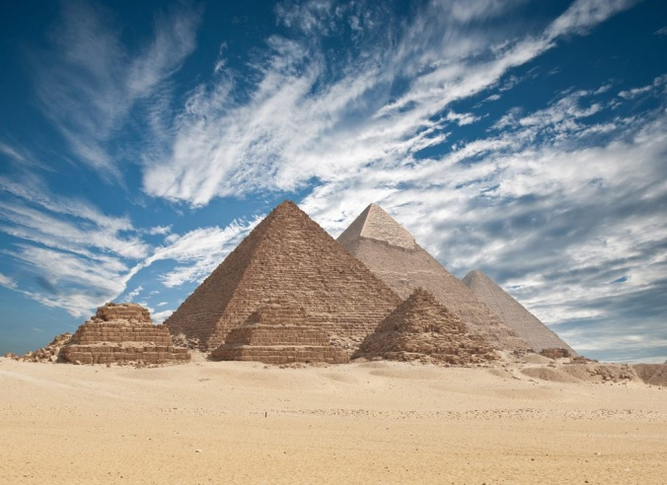
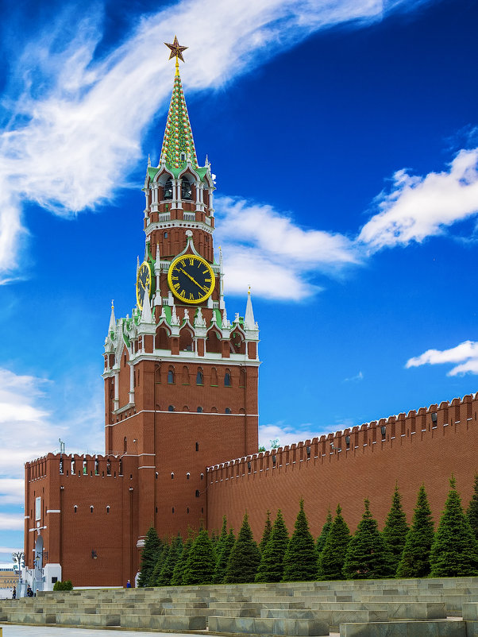
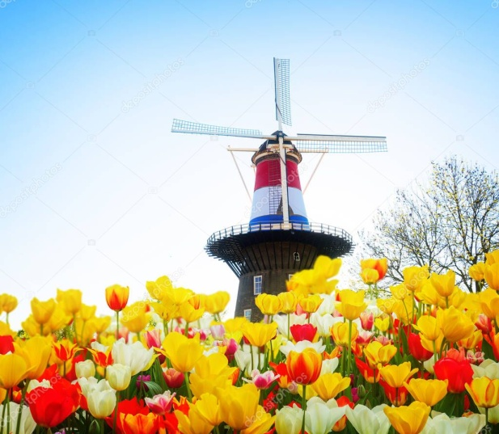
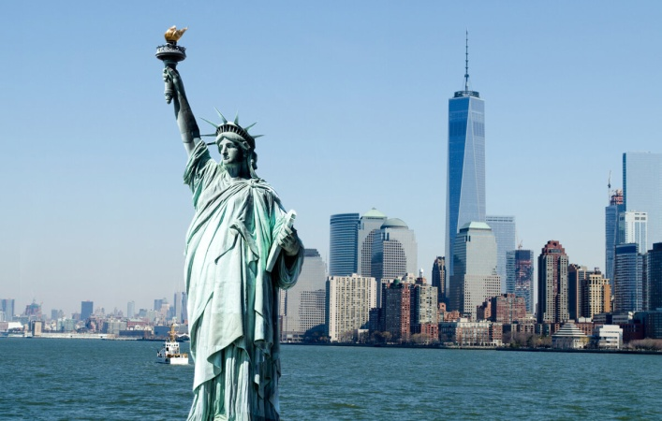
Угадай символы стран и государств.

Slide 6
Что такое государственный символ?.
Государственный символ — установленный конституцией или специальным законом особый исторически сложившийся отличительный знак конкретного государства, олицетворяющий его национальный суверенитет, самобытность, а иногда также несущий определенный идеологический смысл (государственный флаг, государственный герб, государственный гимн).

Slide 7
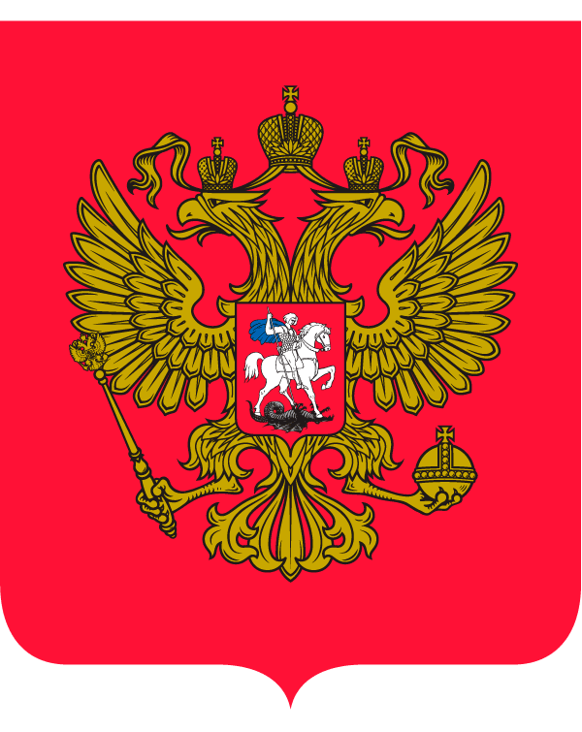
ГЕРБ РОССИЙСКОЙ ФЕДЕРАЦИИ.
Утвержден Федеральным конституционным законом Российской Федерации «О Государственном гербе Российской Федерации» от 25 декабря 2000 г. № 2-ФКЗ.
Описание Государственного герба
Государственный герб Российской Федерации представляет собой четырехугольный, с закругленными нижними углами, заостренный в оконечности красный геральдический щит с золотым двуглавым орлом, поднявшим вверх распущенные крылья. Орел увенчан двумя малыми коронами и - над ними - одной большой короной, соединенными лентой. В правой лапе орла - скипетр, в левой - держава. На груди орла, в красном щите, - серебряный всадник в синем плаще на серебряном коне, поражающий серебряным копьем черного опрокинутого навзничь и попранного конем дракона.

Slide 8
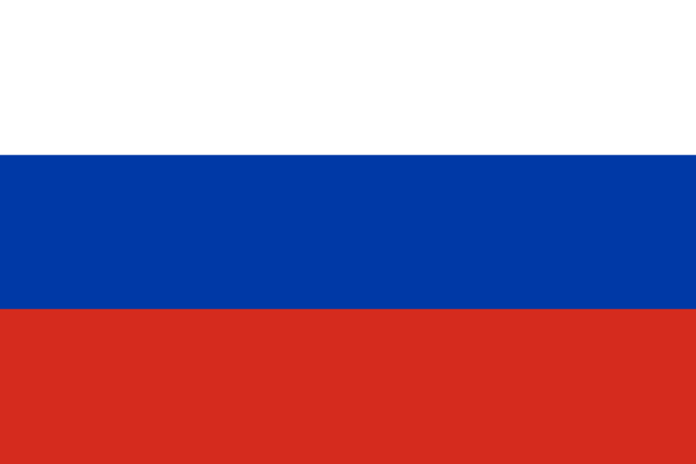
ФЛАГ РОССИЙСКОЙ ФЕДЕРАЦИИ.
22 августа — день Государственного флага Российской Федерации
Государственный флаг — это опознавательный знак государства, его официальный символ. герб и флаг дополняют друг друга, и каждый из них выполняет особую задачу. Гербы помещаются на бланках, печатях, документах, изданиях, вывесках, различных предметах, указывая на то, какой стране они принадлежат. Но когда необходимо указать, что государству принадлежит какой-то крупный объект — морское судно, территория, сооружение, когда указание на государственную принадлежность должно быть видно с большого расстояния, то герб не может справиться с этой функцией и выполнить её может только флаг.

Slide 9
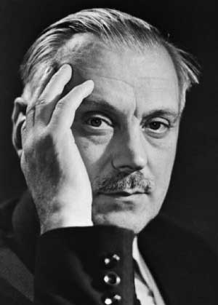
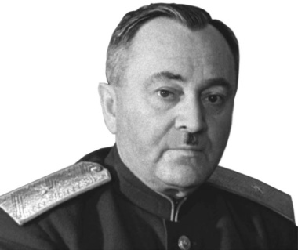
ГИМН РОССИЙСКОЙ ФЕДЕРАЦИИ.
https://www.youtube.com/watch?v=CKQakQRxlqk
Государственный гимн Российской Федерации представляет собой песню, музыку которой написал композитор Александр Васильевич Александров, а слова — поэт Сергей Владимирович Михалков.

Slide 10
ВВПОД ЮНАРМИЯ.
ЮНАРМИЯ – Всероссийское детско-юношеское военно-патриотическое общественное движение, созданное в 2016 году по инициативе Министра обороны РФ Сергея Шойгу.
Движение «ЮНАРМИЯ» уже объединила более 850 тысяч детей и подростков по всей стране, региональные штабы Движения представлены в каждом из 85 регионов России.

Slide 11
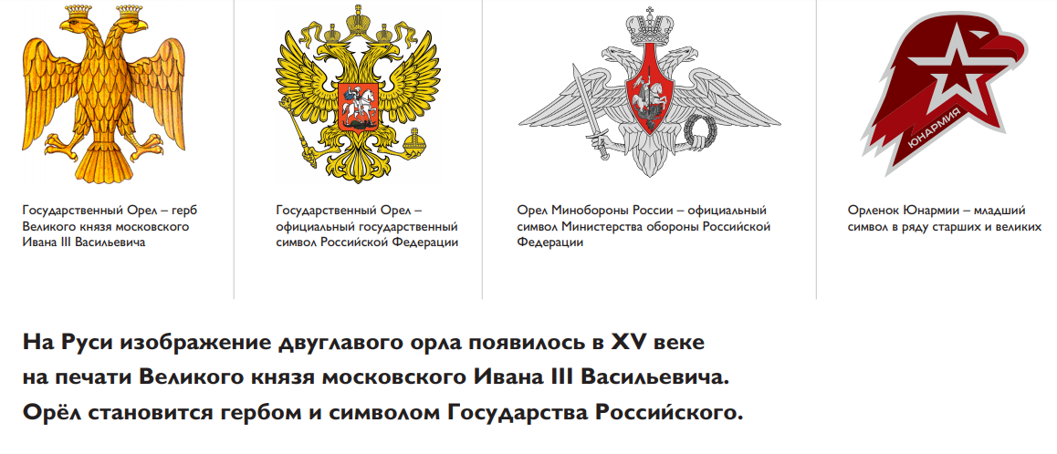
Символы движения ВВПОД «ЮНАРМИЯ».

Slide 12
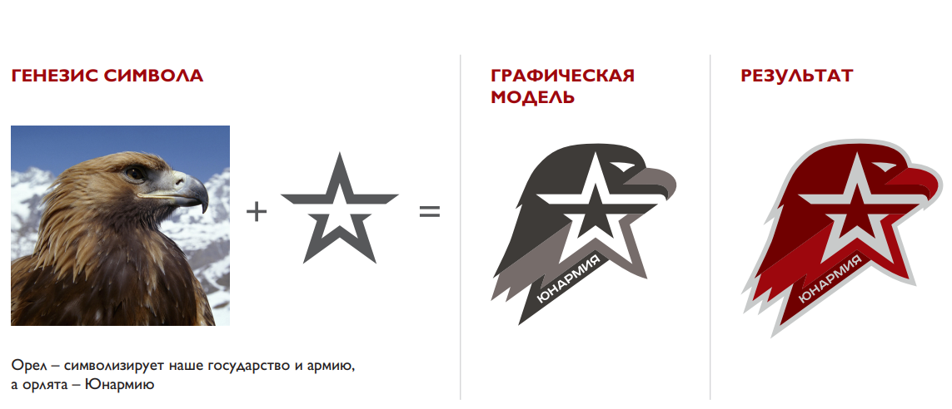
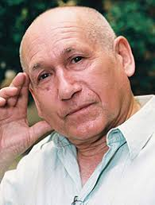
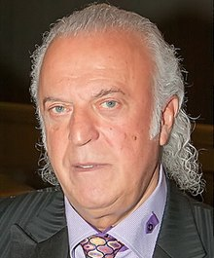
ГИМН ВВПОД ЮНАРМИЯ.
ГИМН ЮНАРМИИ
СЛУЖИТЬ РОССИИ!
Музыка Э. Ханока
Слова И. Резника
https://www.youtube.com/watch?v=jrfPmOF5S90

Slide 13

ФЛАГ ДВИЖЕНИЯ ВВПОД ЮНАРМИЯ.
Флаг Движения представляет собой красное полотнище, в центре которого, на лицевой стороне, изображена эмблема Движения. Эмблема Движения представляет профиль головы орла, повернутый вправо, символизирующий российское государство и его армию.
28 мая 2016 г. Министр обороны Российской Федерации генерал армии
С. К. Шойгу вручил флаг Движению «ЮНАРМИЯ».

